Slide 1

A z u r e V i r t u a l M a c h i n e
안 선 근
Tel : 010-6376-3043
Email : asg0221@naver.com
Git Address : github.com/SungeunAn

Slide 2
Overview
1. Azure VM 개요
2. Azure VM Sizing
3. Azure VM 실습
Azure Virtual Machine

Slide 3

Azure VM 개요
1. Azure VM 이란?
Azure : VM 등의 서비스를 제공하는 MS의 클라우드 서비스 플랫폼
VM(Virtual Machine) : 실제 컴퓨터처럼 동작하는 컴퓨터 파일, 컴퓨터 안의 컴퓨터 가상 H/W를 빌려와 실제 컴퓨터와는 독립적인 컴퓨터 환경을 구현하는 것
2. Azure VM 특징
필요에 따라 유연하게 확장/축소 가능 → H/W 수요 변화가 크거나 일시적으로 필요한 환경에 적합
H/W 구입/관리비 지출 없이 사용 시간에 따라 지불 금액 결정 → On-premise 환경보다 운영비 절감 가능
Azure Virtual Machine

Slide 4
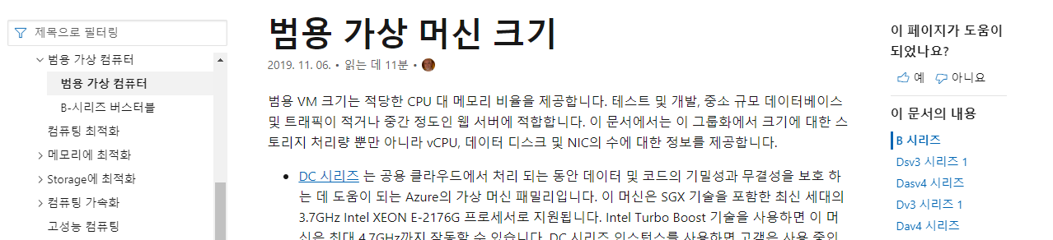
Azure VM Sizing
1. VM Size 결정 요인
Tier : Basic / Standard Basic은 Load Balancing, Auto-scaling 등의 기능 제공하지 않음 주로 Standard Tier가 활용됨
CPU 타입, Premium Storage 지원 여부 등 필요한 성능 조건에 따라 상세 Size 선택
2. VM Size 종류
Azure Virtual Machine

Slide 5
Azure VM 실습
1. Azure VM 만들기 (Window OS)
Azure Portal 활용 (링크)
PowerShell 활용 (링크)
Azure CLI 활용 (링크)
2. VM에 연결하기 (Window OS)
RDP 파일 활용
cmd 명령어 활용
Azure Virtual Machine

Slide 6
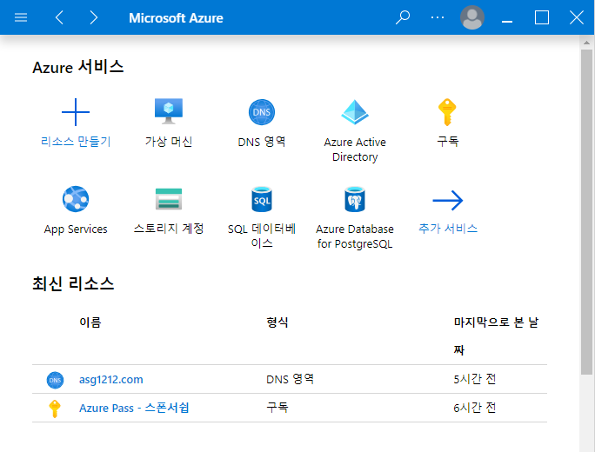
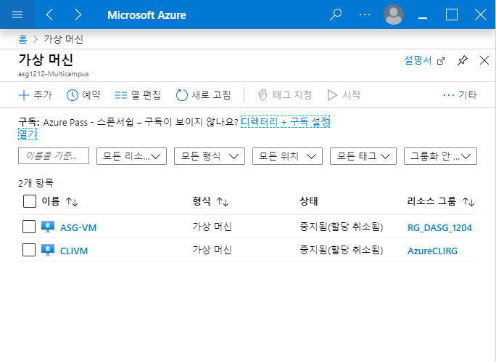
Azure VM 실습
1-1) Azure VM 만들기 – Azure Portal
Step 1. Azure Portal에 접속해 가상머신 서비스 선택
Step 2. 가상머신 추가 클릭
Azure Virtual Machine

Slide 7
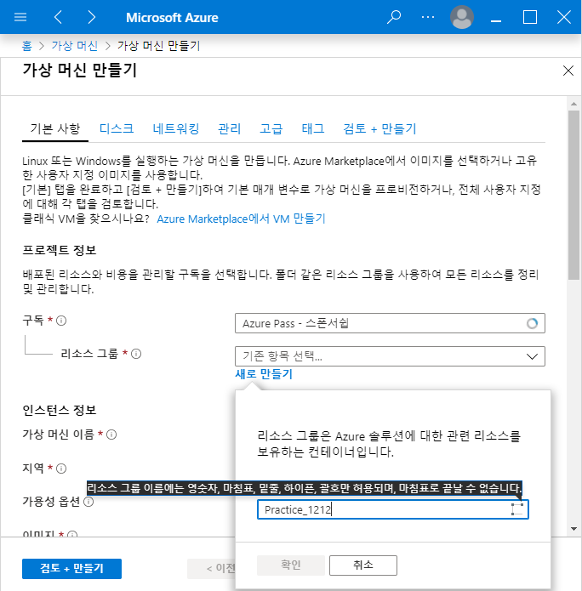
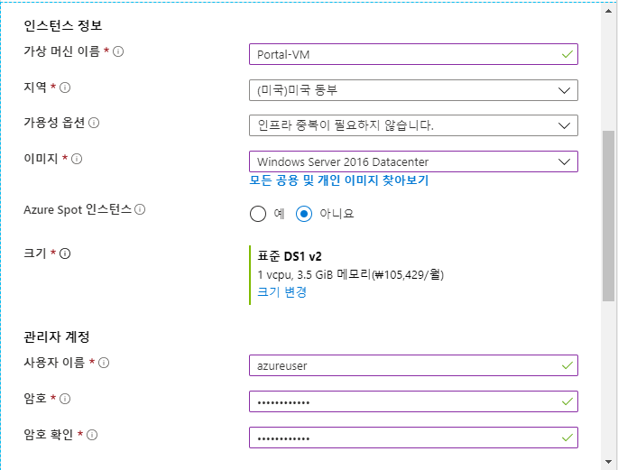
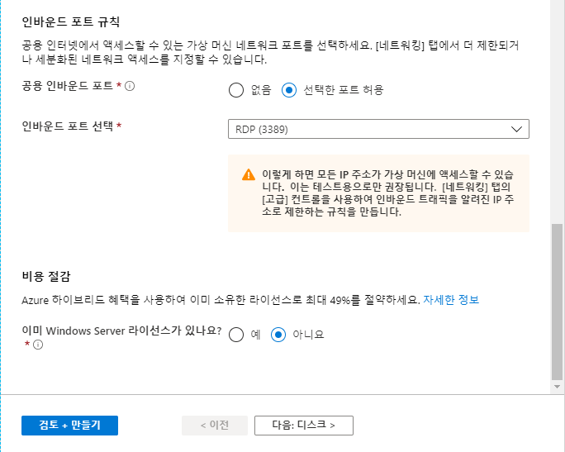
Azure VM 실습
1-1) Azure VM 만들기 – Azure Portal
Step 3. 리소스 그룹 생성 및 가상머신 기본 옵션 설정
Azure Virtual Machine

Slide 8
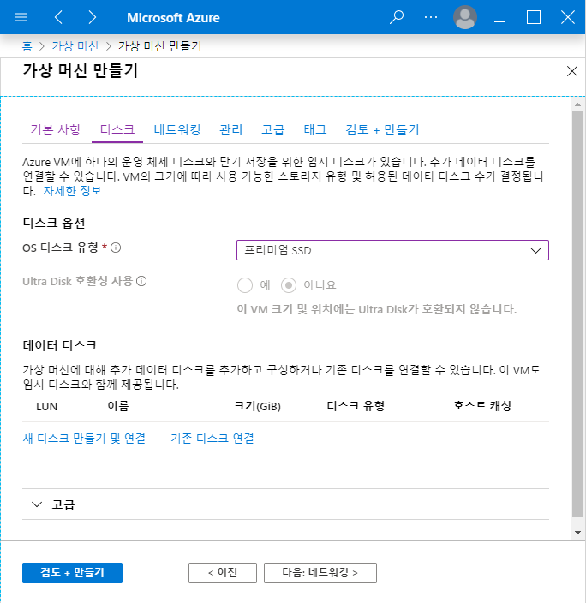
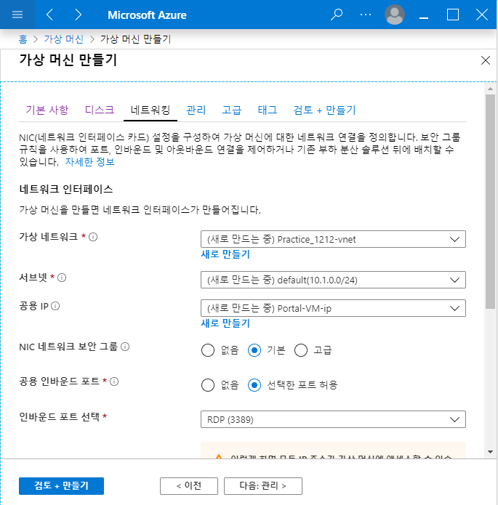
Azure VM 실습
1-1) Azure VM 만들기 – Azure Portal
Step 4. 가상머신 디스크 유형 선택
Step 5. 가상머신 네트워킹 옵션 설정
Azure Virtual Machine

Slide 9
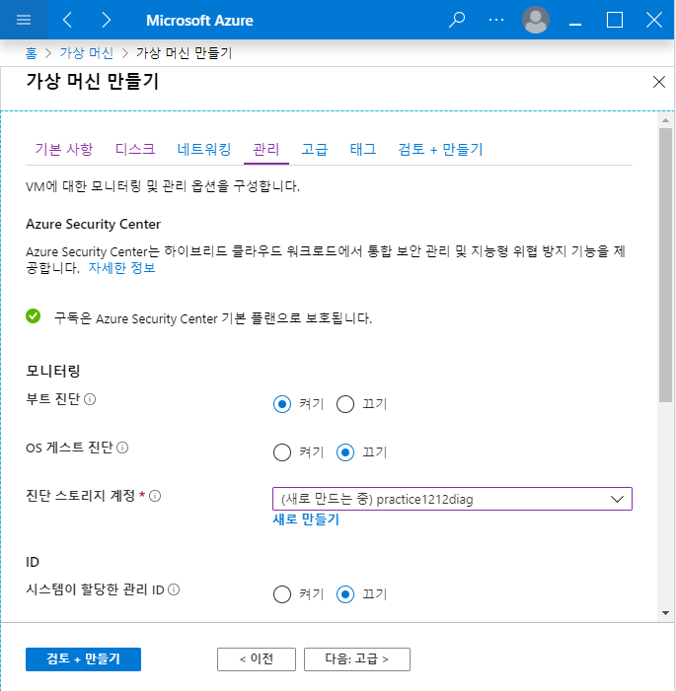
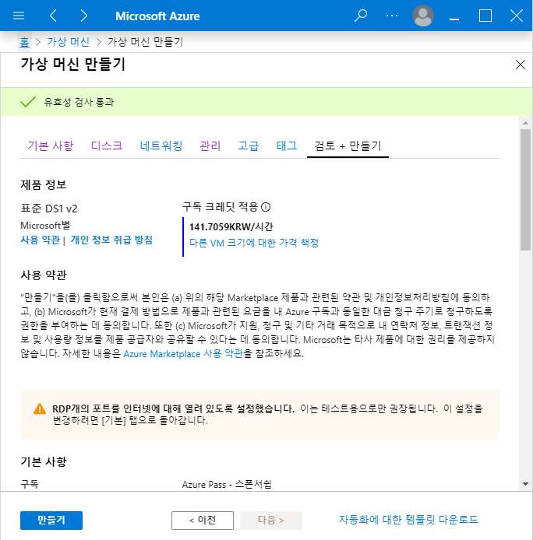
Azure VM 실습
1-1) Azure VM 만들기 – Azure Portal
Step 6. 가상머신 관리 옵션 설정
Step 7. 가상머신 생성
Azure Virtual Machine

Slide 10
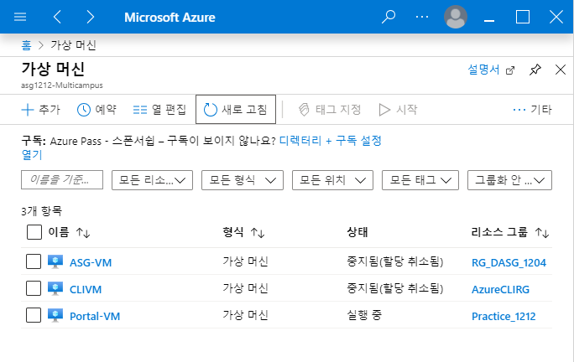

Azure VM 실습
1-1) Azure VM 만들기 – Azure Portal
Step 8. 가상머신 완성!!
Azure Virtual Machine

Slide 11
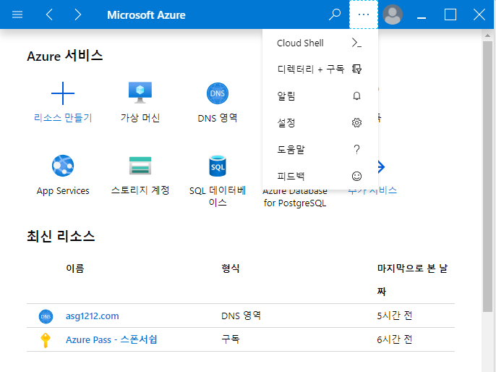
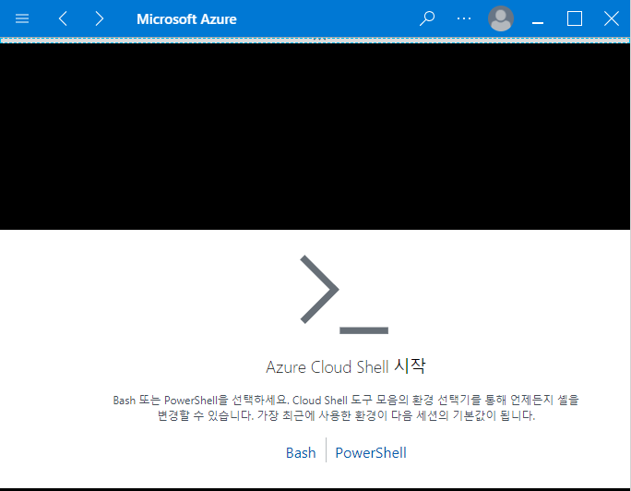
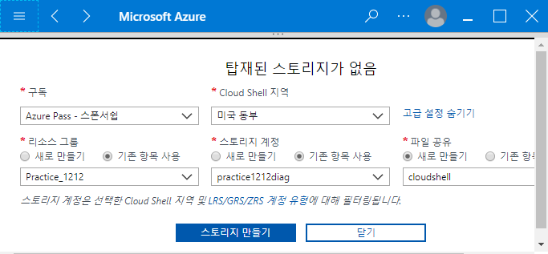
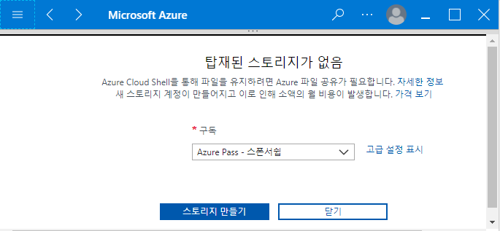
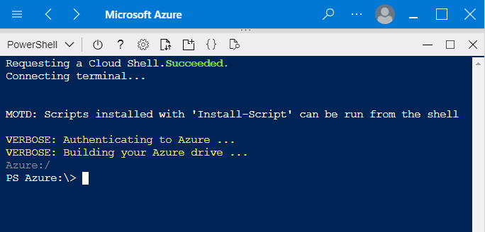
Azure VM 실습
1-2) Azure VM 만들기 – PowerShell
Step 1. Azure Portal에서 Cloud Shell 실행
Step 2. 스토리지 만들어 Power Shell 시작
Azure Virtual Machine

Slide 12
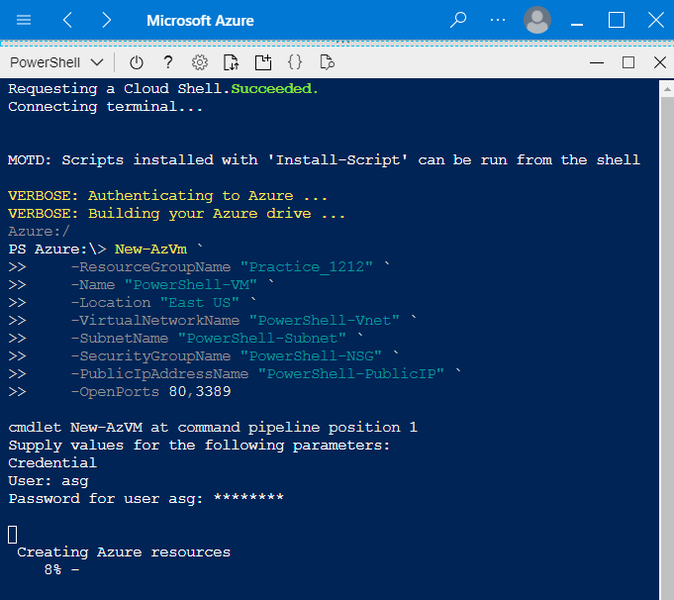
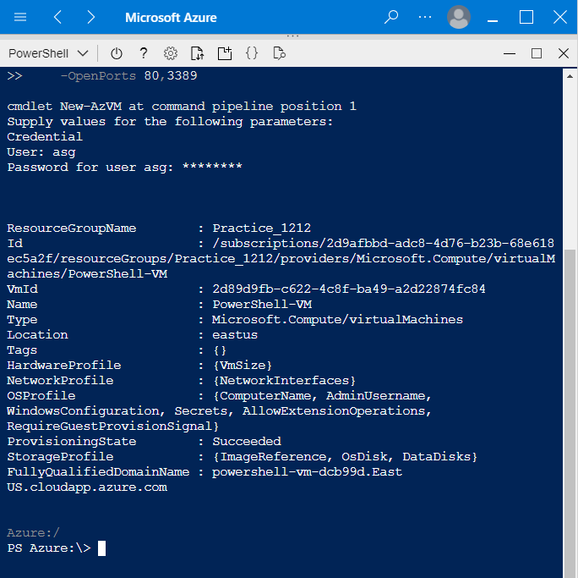
Azure VM 실습
1-2) Azure VM 만들기 – PowerShell
Step 3. 리소스 그룹 선택 및 가상머신 기본 옵션 설정, 로그인 자격 증명으로 사용할 인증 정보 입력
Azure Virtual Machine

Slide 13
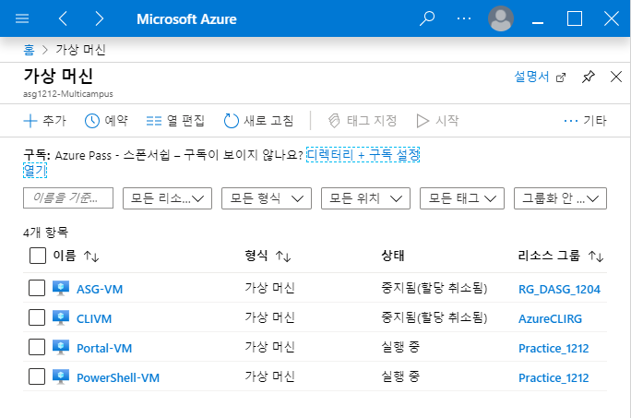
Azure VM 실습
1-2) Azure VM 만들기 – PowerShell
Step 4. 가상머신 완성!!
Azure Virtual Machine

Slide 14
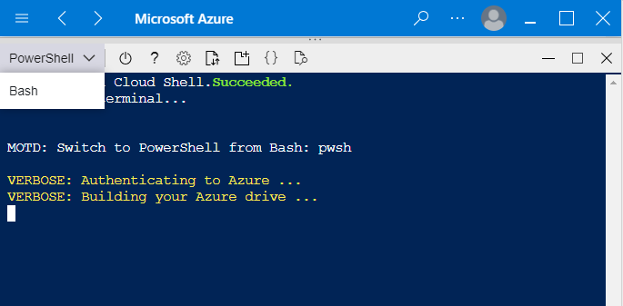
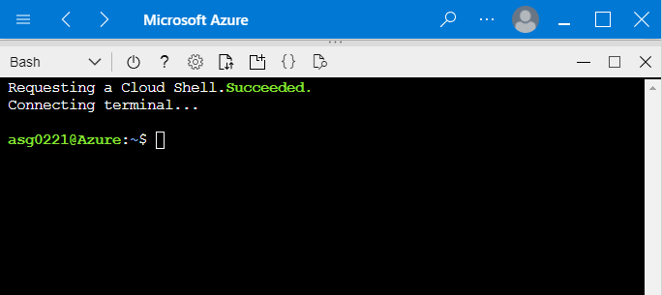
Azure VM 실습
1-3) Azure VM 만들기 – Azure CLI
Step 1. Cloud Shell 실행해 Azure CLI 환경 접속
Azure Virtual Machine

Slide 15
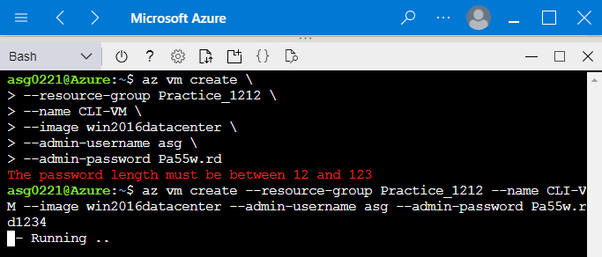
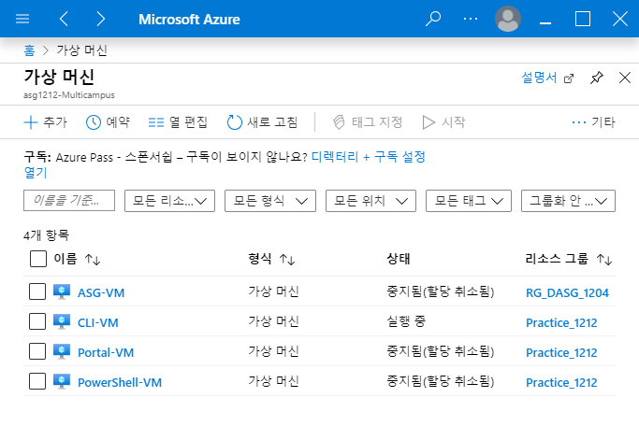
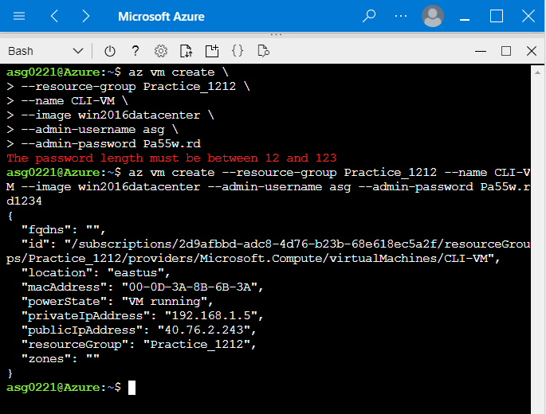
Azure VM 실습
1-3) Azure VM 만들기 – Azure CLI
Step 2. 리소스 그룹 선택 및 가상머신 기본 옵션 설정, 로그인 자격 증명으로 사용할 인증 정보 입력
Step 3. 가상머신 완성!!
Azure Virtual Machine

Slide 16
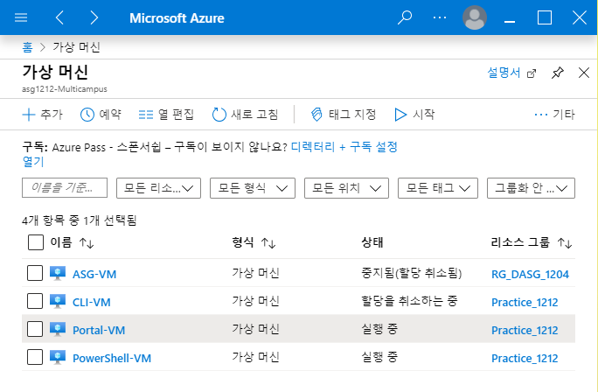
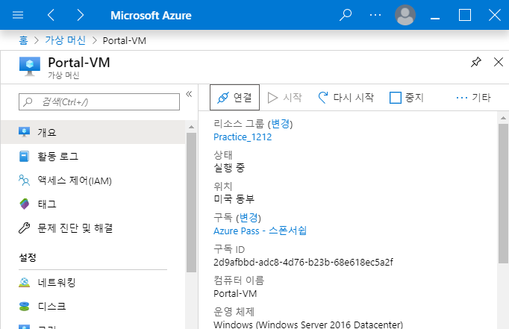
Azure VM 실습
2-1) VM 연결하기 – RDP 파일 활용
Step 1. Azure Portal서 접속할 가상머신 선택
Step 2. 연결 버튼 클릭
Azure Virtual Machine

Slide 17
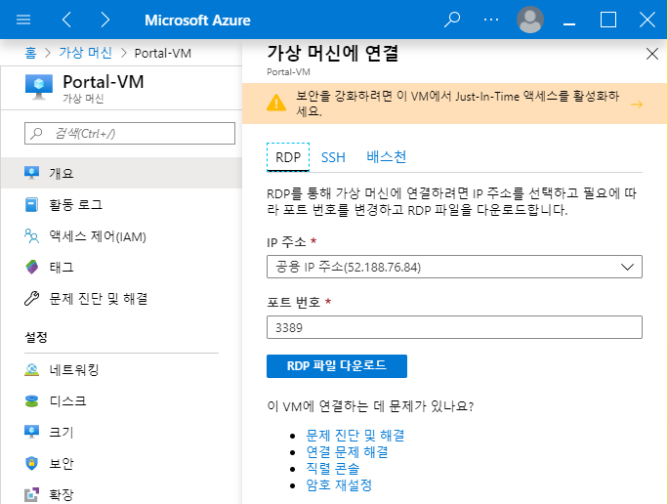
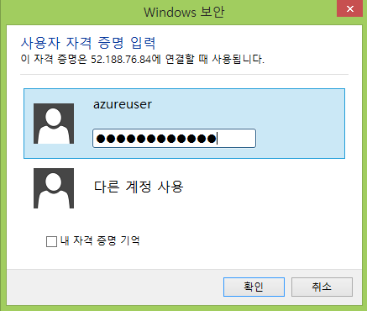

Azure VM 실습
2-1) VM 연결하기 – RDP 파일 활용
Step 3. RDP 파일 다운로드 클릭
Step 4. 생성된 RDP 파일 실행 및 자격증명 입력
Azure Virtual Machine

Slide 18
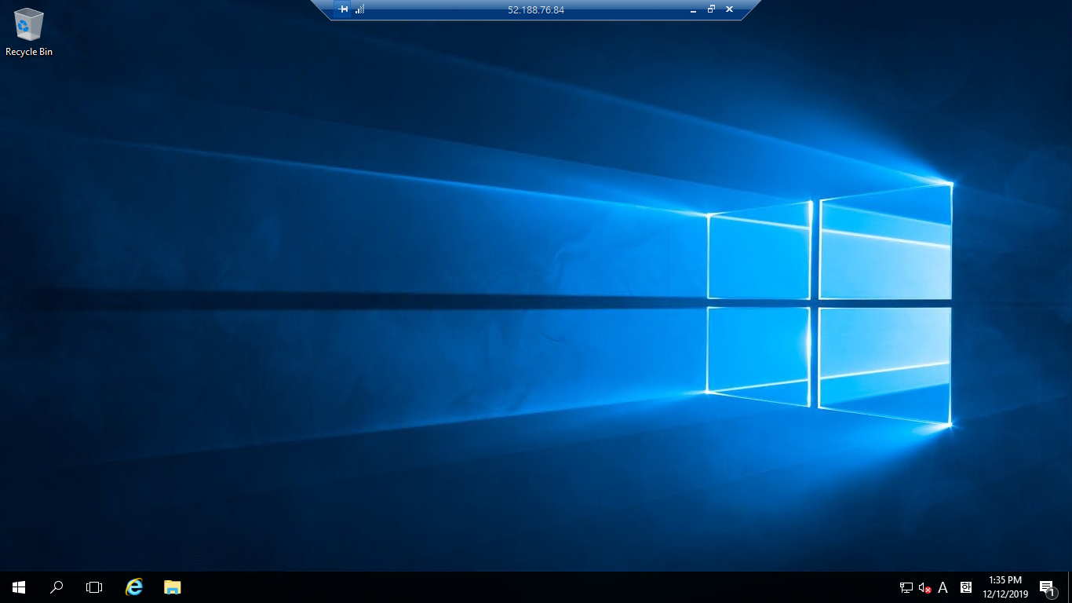
Azure VM 실습
2-1) VM 연결하기 – RDP 파일 활용
Step 5. 가상머신 연결 완료!!
Azure Virtual Machine

Slide 19
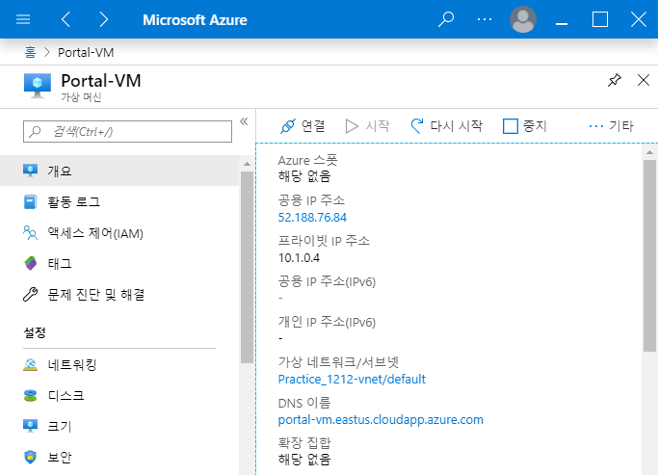
Azure VM 실습
2-2) VM 연결하기 – cmd 명령어 활용
Step 1. Azure Portal에서 접속할 가상머신 선택
Step 2. 공용 IP 또는 DNS 주소 확인
Azure Virtual Machine

Slide 20
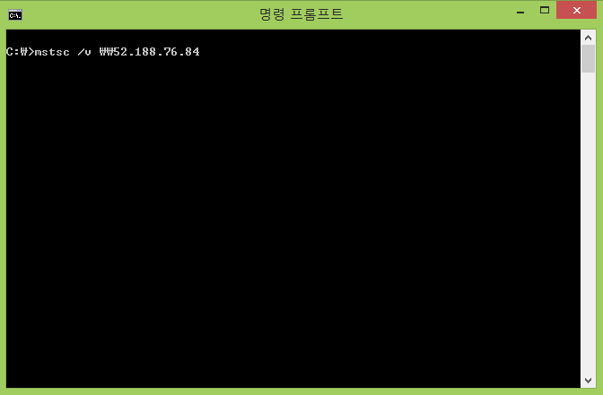
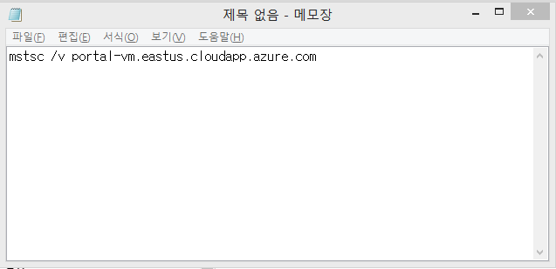
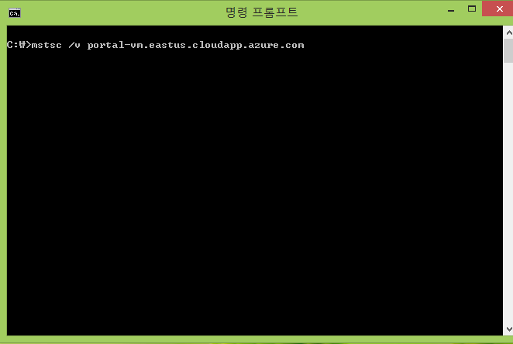
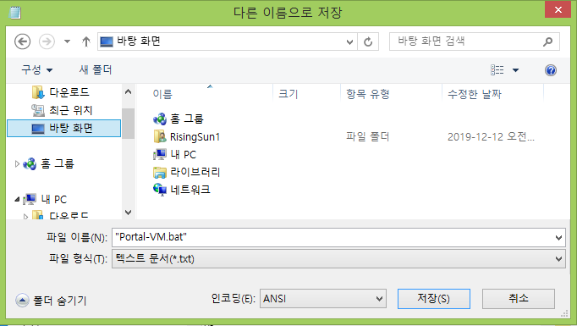

Azure VM 실습
2-2) VM 연결하기 – cmd 명령어 활용
Step 3. cmd 창에 명령어 입력 및 자격증명 입력
mstsc /v \\<공용IP주소> 또는 mstsc /v <DNS주소>
동일한 명령어를 Bat 파일로 저장, 실행해 연결도 가능
Azure Virtual Machine

Slide 21
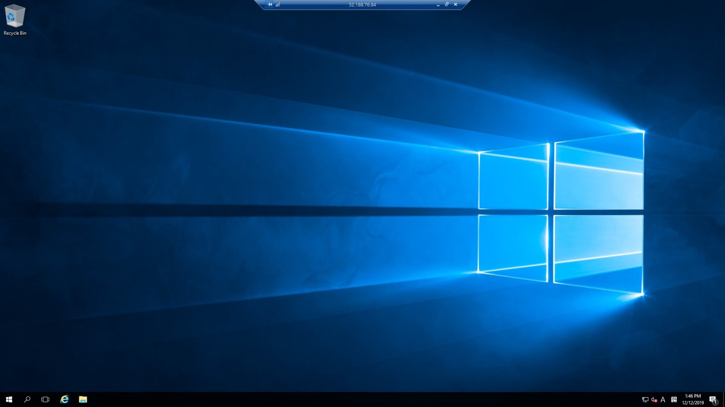
Azure VM 실습
2-2) VM 연결하기 – cmd 명령어 활용
Step 4. 가상머신 연결 완료!!
Azure Virtual Machine

Slide 22
References
1. 10979 - Microsoft Azure Fundamentals Module 3
2. 20533 – Implementing Microsoft Azure Infrastructure Solutions Module 3
3. https://docs.microsoft.com/en- us/azure/virtual-machines/windows/overview
Azure Virtual Machine

Slide 23
Thank You Q & A
Tel : 010-6376-3043
Email : asg0221@naver.com
Git Address : github.com/SungeunAn

